Slide 1
AWS Cloud Security
Máxima seguridad en la nube de Amazon

Slide 2
Índice
Presentación
Introducción a AWS
AWS IAM
Protección de datos
Servicios de infraestructura
Servicios de contenedor
Servicios abstractos
Servicios de seguridad

Slide 3
1. Presentación

Slide 4



Presentación
https://www.linkedin.com/in/tobal
Cristóbal Espinosa Morente
Cloud & Security Manager | Profesor de Máster de Seguridad
[CISA|27001LA|ePTP] | SecurityInside.info & DefenderEye.com
Ing. Informática
CISA
2.007
2.015
2.004
3
2.011
2.017
Ing. Técnica de Gestión
Máster Seguridad de las TICs
27.001 LA
Certified Professional Penetration Tester

Slide 5




Presentación
https://www.linkedin.com/in/tobal
Cristóbal Espinosa Morente
Cloud & Security Manager | Profesor de Máster de Seguridad
[CISA|27001LA|ePTP] | SecurityInside.info & DefenderEye.com
2.010
Microsoft Active Professional
2.009
X Premio Granada Joven
2.008
Diploma honorífico U. Granada
2.007
Microsoft Imagine Cup

Slide 6
Presentación
https://www.linkedin.com/in/tobal
Cristóbal Espinosa Morente
Cloud & Security Manager | Profesor de Máster de Seguridad
[CISA|27001LA|ePTP] | SecurityInside.info & DefenderEye.com
2.015 – 2.018
2.010 – 2.018
¡No me aburro!
CISO en una Startup, Cloud & Security Manager
Autor de Matemáticas, blogger, docente, emprendedor, …
Seguridad
Gestión
2.007 – 2.012
2.012 – 2.015
Freelance
IT / Seguridad
Programador, gestor de proyectos, seguridad, ...
Consultor / Seguridad en modo freelance
Desarrollo

Slide 7
2. Introducción a AWS

Slide 8


Introducción a AWS
https://aws.amazon.com/es
Amazon Web Services es una colección de servicios de computación en la nube pública que, en conjunto, forman una plataforma de computación en la nube.

Slide 9

Computación en la nube
https://aws.amazon.com/es/types-of-cloud-computing
Infraestructura como servicio (IaaS):
La Infraestructura como servicio, que a veces se abrevia a IaaS, contiene los bloques de creación fundamentales para la TI en la nube. Por lo general, proporciona acceso a las características de redes, a los equipos (virtuales o en software dedicado) y al espacio de almacenamiento de datos. La Infraestructura como servicio le proporciona el mayor nivel de flexibilidad y control de la administración en torno a sus recursos de TI y guarda el mayor parecido con los recursos de TI existentes con los que muchos departamentos de TI y desarrolladores están familiarizados.

Slide 10

Computación en la nube
https://aws.amazon.com/es/types-of-cloud-computing
Plataforma como servicio (PaaS):
Las Plataformas como servicio eliminan la necesidad de las compañías de administrar la infraestructura subyacente (normalmente hardware y sistemas operativos) y le permiten centrarse en la implementación y la administración de sus aplicaciones. Esto contribuye a mejorar su eficacia, pues no tiene que preocuparse del aprovisionamiento de recursos, la planificación de la capacidad, el mantenimiento de software, los parches ni ninguna de las demás arduas tareas que conlleva la ejecución de su aplicación.

Slide 11

Computación en la nube
https://aws.amazon.com/es/types-of-cloud-computing
Software como servicio (SaaS):
El Software como servicio le proporciona un producto completo que el proveedor del servicio ejecuta y administra. En la mayoría de los casos, quienes hablan de Software como servicio en realidad se refieren a aplicaciones de usuario final. Con una oferta de SaaS, no tiene que pensar en cómo se mantiene el servicio ni en cómo se administra la infraestructura subyacente. Solo tiene que preocuparse de cómo utilizar el software concreto. Un ejemplo común de una aplicación de SaaS es un programa de email en la Web que le permite enviar y recibir mensajes sin tener que administrar la agregación de características ni mantener los servidores y los sistemas operativos en los que se ejecuta el programa de email.

Slide 12
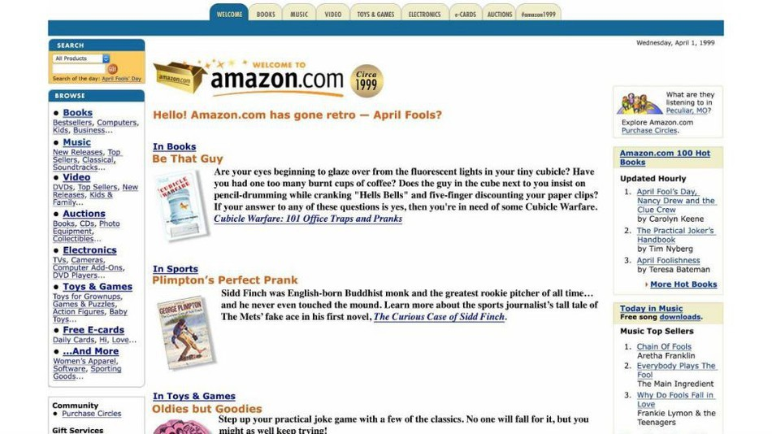

Un poco de historia
2.000 – Amazon.com, un e-commerce de libros
Tiene problemas de escalado frente a la gran demanda de clientes.
2.000 – Inversión en infrastructura interna
Se busca dar soporte tanto propio como a terceros vía servicios de consumo mediante API.

Slide 13
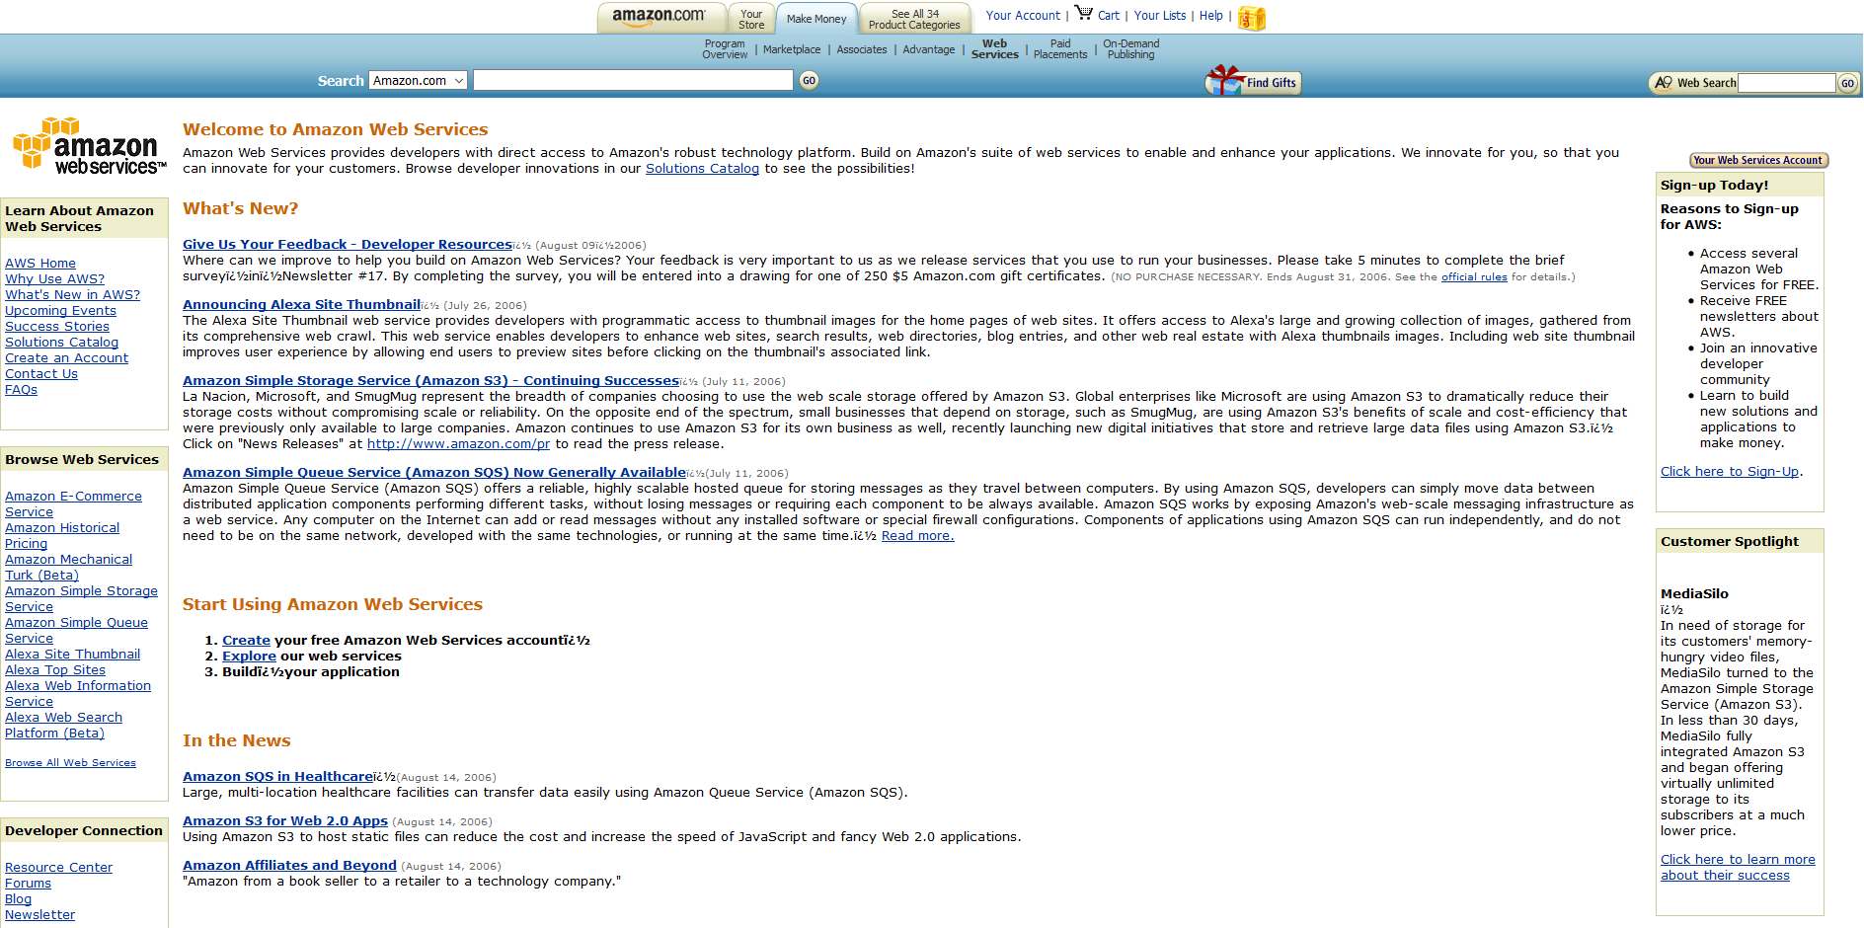


Un poco de historia
2.003 – Se planta la idea de AWS
Estructura estandarizada, automatizada y extensible sobre Internet.
2.006 – Lanzamiento oficial de AWS
Chris Pinkham
Banjamin Black
Nace con los servicios S3, EC2 y SQS.

Slide 14
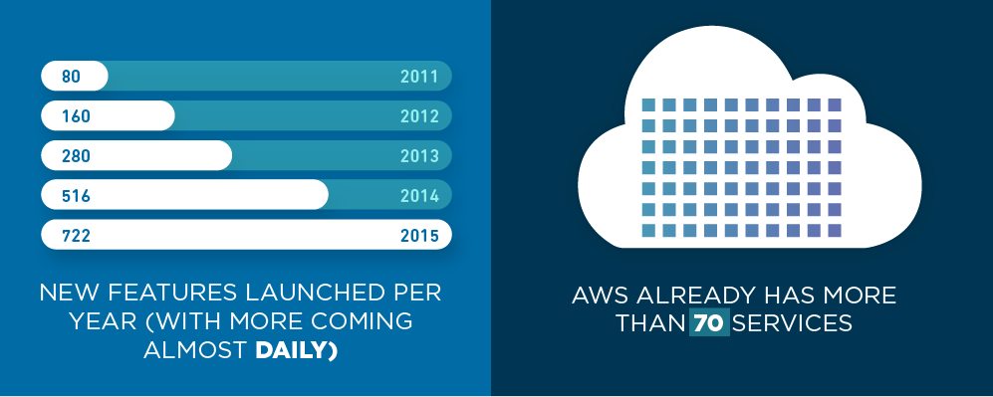
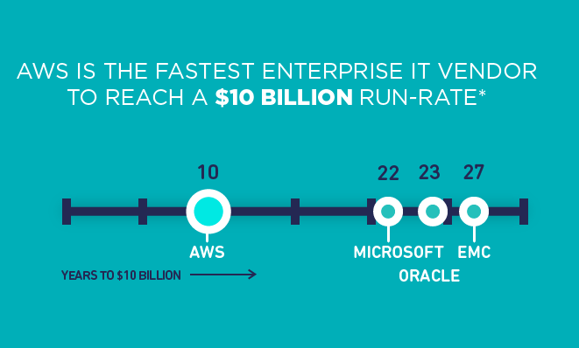
Un poco de historia
AWS ES LA COMPAÑÍA IT QUE MÁS RÁPIDO HA LLEGADO A LOS 10.000 MILLONES EN VENTAS, TAN SÓLO EN 10 AÑOS
AWS CUENTA ACTUALMENTE CON
MÁS DE 70 SERVICIOS
NUEVAS CARACTERÍSTICAS LANZADAS CADA AÑO (Y CRECIENDO DE FORMA CASI DIARIA)

Slide 15
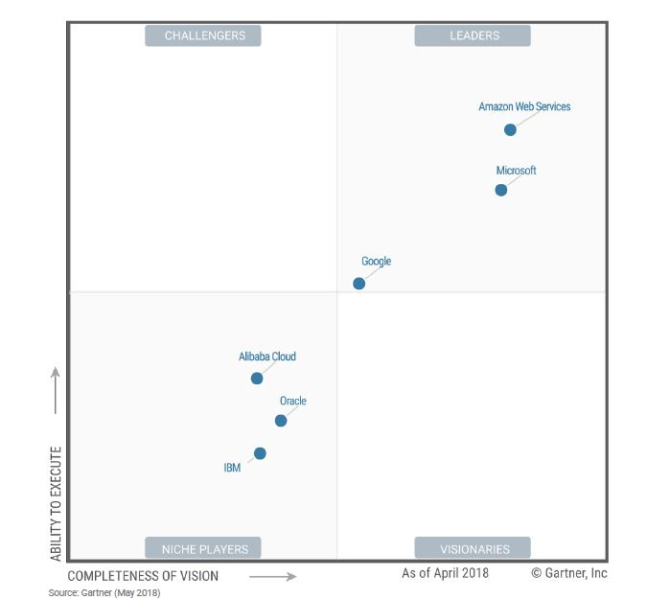
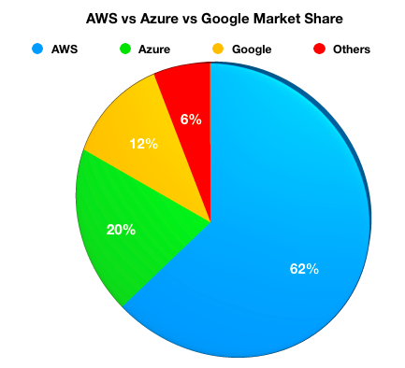
Estado actual

Slide 16
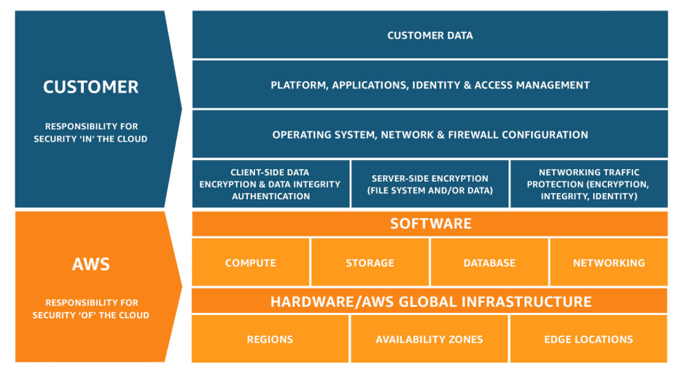
Modelo compartido
https://aws.amazon.com/es/compliance/shared-responsibility-model
Los asuntos relacionados con la seguridad y la conformidad son una responsabilidad compartida entre AWS y el cliente.
AWS opera, administra y controla:
Los componentes del sistema operativo host.
La capa de virtualización.
La seguridad física de las instalaciones.
AWS es el responsable
de la “seguridad de la nube”

Slide 17
Modelo compartido
https://aws.amazon.com/es/compliance/shared-responsibility-model
Los asuntos relacionados con la seguridad y la conformidad son una responsabilidad compartida entre AWS y el cliente.
El cliente asume la responsabilidad y la administración de:
El sistema operativo invitado (incluidas las actualizaciones y los parches de seguridad).
De cualquier otro software de aplicaciones.
De la configuración del firewall del grupo de seguridad que ofrece AWS.
El cliente es el responsable
de la “seguridad en la nube”

Slide 18
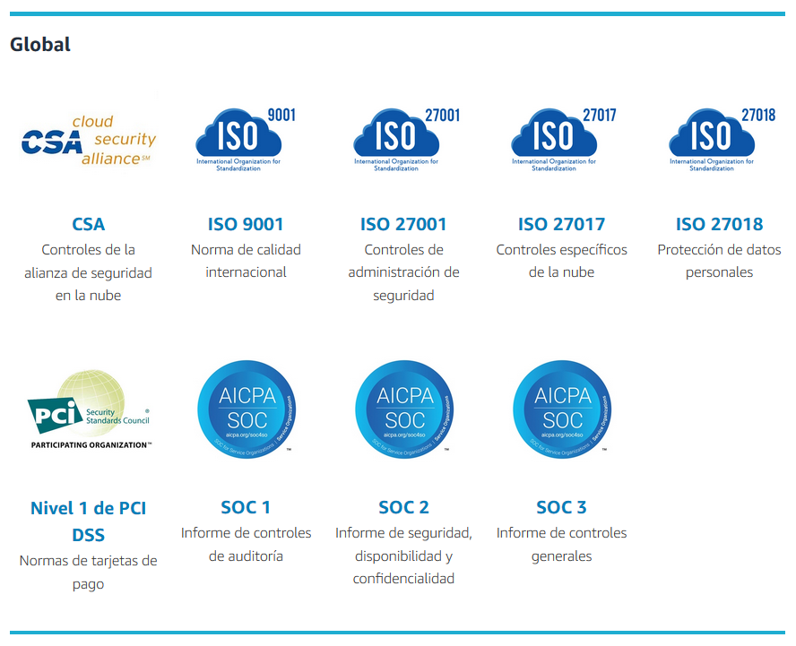
Certificaciones y conformidad
https://aws.amazon.com/es/compliance
AWS cuenta con cientos de ingenieros especializados en seguridad y calidad.

Slide 19
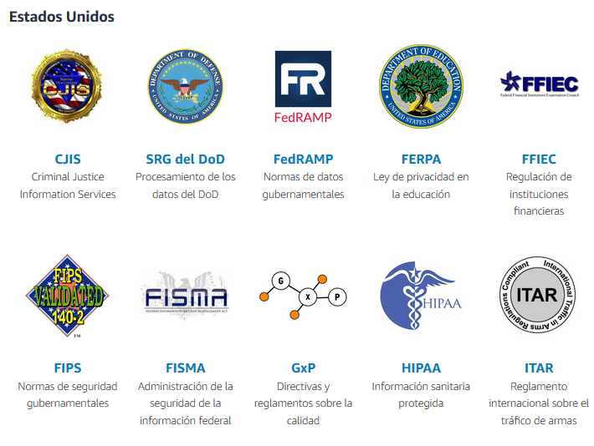
Certificaciones y conformidad
https://aws.amazon.com/es/compliance
AWS cuenta con cientos de ingenieros especializados en seguridad y calidad.

Slide 20
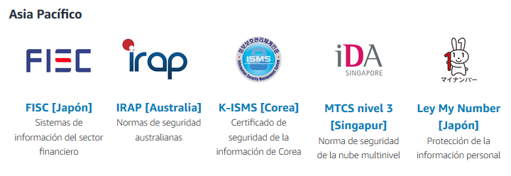
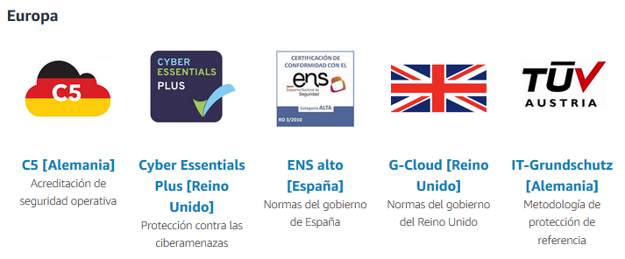
Certificaciones y conformidad
https://aws.amazon.com/es/compliance
AWS cuenta con cientos de ingenieros especializados en seguridad y calidad.

Slide 21
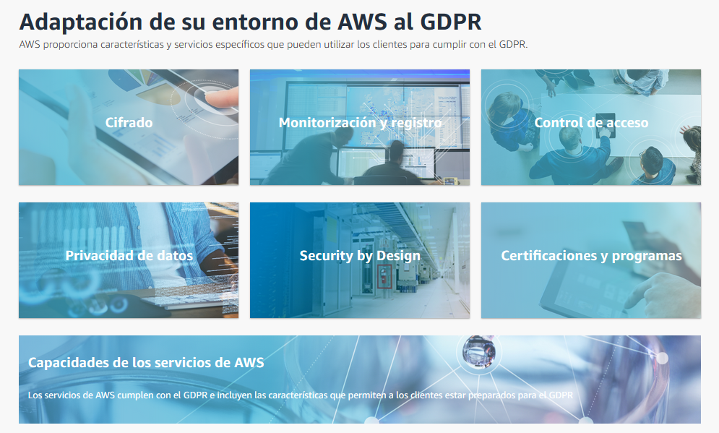
Certificaciones y conformidad
https://aws.amazon.com/es/compliance

Slide 22



Certificaciones y conformidad
https://aws.amazon.com/es/compliance/data-center/controls
Diseño seguro:
Selección de emplazamientos.
Redundancia.
Disponibilidad.
Acceso físico y administración de dispositivos:
Acceso al centro de datos de empleados y terceros.
Administración de recursos.
Destrucción de medios.

Slide 23

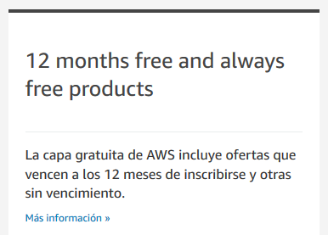
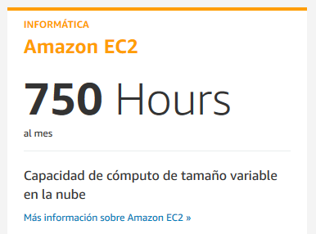
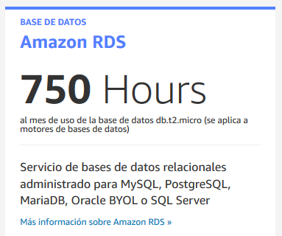
¡Crea ya una cuenta AWS!
https://aws.amazon.com/es/free

Slide 24
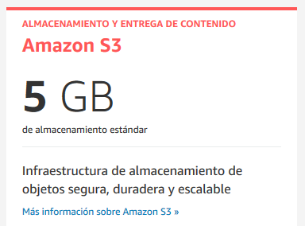
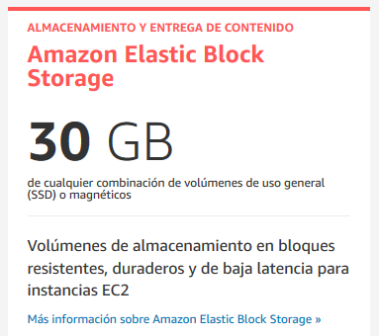
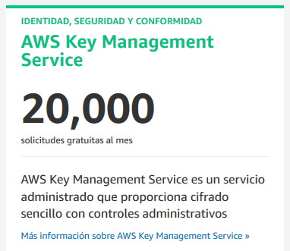
¡Crea ya una cuenta AWS!
https://aws.amazon.com/es/free

Slide 25



¡Crea ya una cuenta AWS!
https://aws.amazon.com/es/free
Durante 1 año puedes tener gratis:
Servidor Linux
2.5Ghz
1GB RAM
8GB HDD
Servidor BD
2.5Ghz
2GB RAM
20GB HDD
HDD online
5 GB S3
10GB Glacier

Slide 26
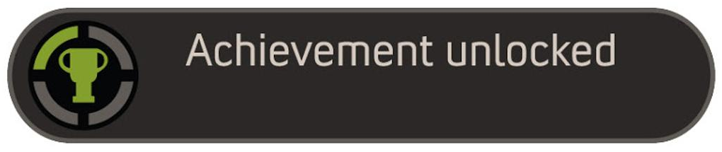

Demo 1: Crea una cuenta AWS
Logro desbloqueado:
¡Tienes una idea general de AWS!

Slide 27
3. AWS IAM

Slide 28


AWS IAM – Modelo de Gobierno Centralizado
DESARROLLO
TEST
PRE PRODUCCIÓN
PRODUCCIÓN
SEGURIDAD
DEPARTAMENTO “A”
DEPARTAMENTO “B”

Slide 29

AWS IAM – Modelo de Gobierno Centralizado
CUENTA MAESTRA
DESARROLLO
TEST
PRE PRODUCCIÓN
PRODUCCIÓN
SEGURIDAD
DEPARTAMENTO “A”
DEPARTAMENTO “B”

Slide 30
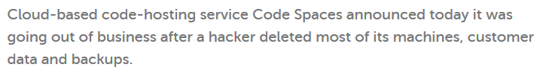
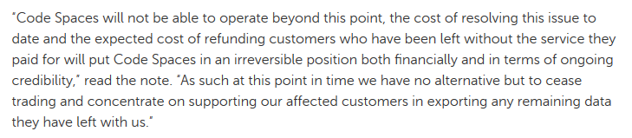
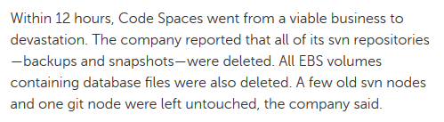
AWS IAM – Modelo de Gobierno Centralizado
https://threatpost.com/hacker-puts-hosting-service-code-spaces-out-of-business/106761
La ventaja es clara, separación total de entornos y departamentos que evitan la colisión de problemas y aumenta la seguridad del conjunto.
June 18, 2014

Slide 31
AWS IAM
https://aws.amazon.com/es/iam
AWS Identity and Access Management (IAM) nos permite administrar el acceso a los servicios y recursos de manera segura. Con IAM, podemos:
Administrar usuarios de IAM y su acceso: Podemos crear usuarios en IAM, asignar a cada usuario sus propias credenciales de seguridad (es decir, claves de acceso, contraseñas y dispositivos de autenticación multifactor) o solicitar credenciales de seguridad temporales para permitirles obtener acceso a los recursos y los servicios de AWS.
Es posible administrar los permisos para controlar qué operaciones puede realizar cada usuario.

Slide 32
AWS IAM
https://aws.amazon.com/es/iam
AWS Identity and Access Management (IAM) nos permite administrar el acceso a los servicios y recursos de manera segura. Con IAM, podemos:
Administrar funciones de IAM y sus permisos: Podemos crear funciones en IAM y administrar permisos para controlar qué operaciones puede llevar a cabo la entidad o el servicio de AWS que asume la función. También podemos definir a qué entidad se le permite asumir la función.
Además, podemos utilizar funciones vinculadas para delegar permisos a los servicios de AWS que crean y administran recursos de AWS.

Slide 33
AWS IAM
https://aws.amazon.com/es/iam
AWS Identity and Access Management (IAM) nos permite administrar el acceso a los servicios y recursos de manera segura. Con IAM, podemos:
Administración de los usuarios federados y sus permisos: Podemos habilitar las identidades federadas a fin de permitir que las identidades ya existentes (usuarios, grupos y funciones) de nuestra compañía puedan obtener acceso a la consola de administración de AWS, llamar a las API de AWS y obtener acceso a los recursos sin necesidad de crear un usuario de IAM para cada identidad.
Podemos usar cualquier solución de administración de identidad que soporte SAML 2.0 o una de nuestras muestras de federaciones (SSO para la consola de AWS o la federación del API).

Slide 34
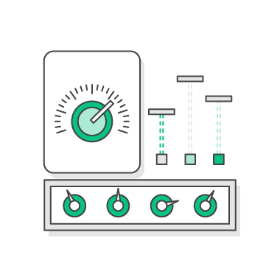
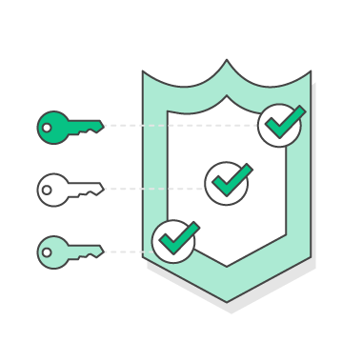
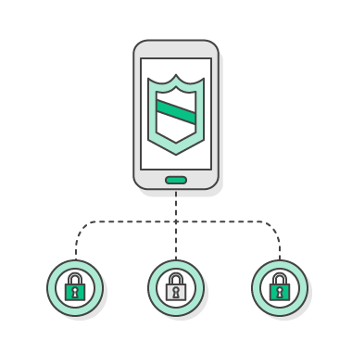

AWS IAM
https://aws.amazon.com/es/iam
Control de acceso minucioso a los recursos de AWS
Autenticación multifactor para usuarios con privilegios
Administración del control de acceso para aplicaciones móviles con proveedores de identidad web
Integración con su directorio corporativo

Slide 35
Demo 2: Dashboard IAM
Logro desbloqueado:
¡Conoces el dashboard de IAM!

Slide 36
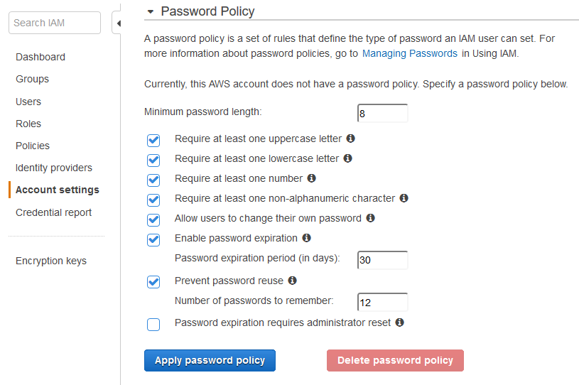

AWS IAM – Recomendaciones de Seguridad (cuentas)
Configurar una política de contraseña segura para los usuarios.
Cambiar las credenciales de forma periódica.
No compartir las claves de acceso.

Slide 37

AWS IAM – Recomendaciones de Seguridad (root)
Utiliza la cuenta root para crear el primer usuario administrador.
Compra un token MFA físico, asígnalo al usuario root y guárdalo en lugar seguro.
Configura alertas que te avisen de si alguien se ha conectado con cuenta root (avanzado).
Nunca utilices Access keys para este usuario.

Slide 38
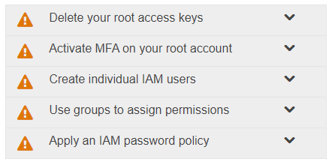
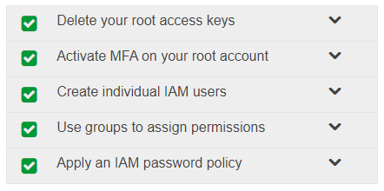
AWS IAM – Recomendaciones de Seguridad
Habilitar MFA para usuarios con privilegios y limita el uso de estos.
Crear usuarios de IAM individuales, nunca usar usuarios compartidos.
Utilizar grupos para asignar permisos a usuarios de IAM.
Revisar la necesidad de acceso mediando password o Access keys.
Rotar las Access keys.

Slide 39
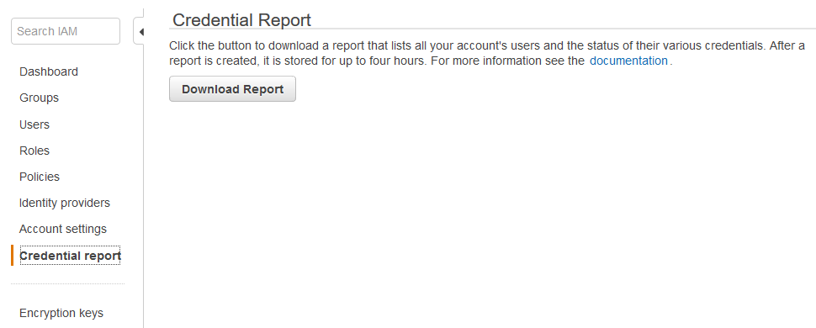
AWS IAM – Recomendaciones de Seguridad (auditoría)
Monitoriza la actividad de tu cuenta AWS (usuarios y keys inactivas).
Elimina todas aquellas credenciales que no sean necesarias.

Slide 40
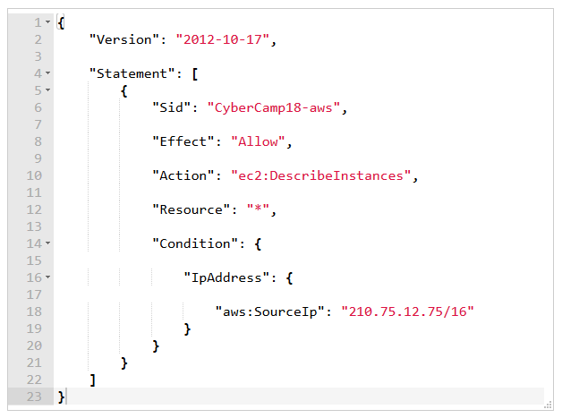
AWS IAM – Policies
https://docs.aws.amazon.com/es_es/IAM/latest/UserGuide/reference_policies_elements.html
Es la fecha de la versión de la estructura del json. Es un valor fijo, pero obligatorio.
Identificador de la policy, es optativo.
“Effect” puede tomar valores “Allow” o “Deny”.
“Action” indica la lista de acciones que se quieren tener en cuenta. Permite “*”.
“Resource” indica el recurso aws al que se le aplicará la policy. Permite “*”.

Slide 41
AWS IAM – Policies
https://docs.aws.amazon.com/es_es/IAM/latest/UserGuide/reference_policies_elements.html
Ejemplos de condiciones:
Restringir a un rango de IPs.
Restringir a un rango de tiempo.
Requerir uso de SSL o MFA.

Slide 42
AWS IAM – Evaluación de policies
Todo empieza en Deny
Se evalúan las diferentes policies
¿Existe un Deny explícito?
¿Existe un Allow explícito?
Decisión: Deny
(por defecto)
No
No
Si
Si
Decisión: Deny
(explícito)
Decisión: Allow
(explícito)

Slide 43
Demo 3: Policies
Logro desbloqueado:
¡Sabes cómo crear una policy!

Slide 44
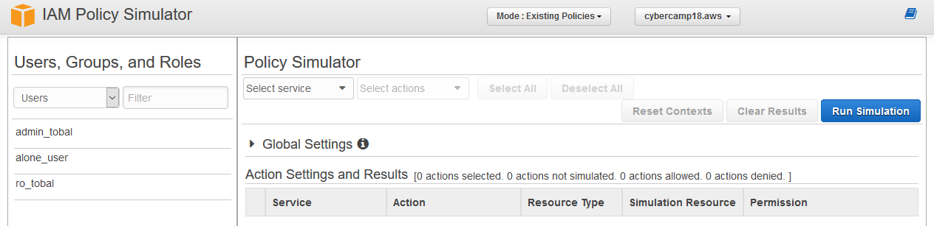
AWS IAM – Recomendaciones de Seguridad
Utilizar políticas definidas por AWS para asignar permisos en la medida de lo posible.
Concede siempre privilegios mínimos.
Uso de AWS Policy Simulator https://policysim.aws.amazon.com.

Slide 45
AWS IAM – Usuarios federados
Single Sign-On
Evita múltiples usuarios y contraseñas que recordar y mantener.
Facilita la vida a los administradores IT que gestionan usuarios.
Riesgos de seguridad reducidos
Un único almacén de contraseñas, sin necesidad de sincronizar.
Un único elemento que defender, con capacidad para utilizar más recursos de seguridad.
Una única política global de contraseñas, más sencillo de administrar.
Incremento en la productividad de la organización
Se evita el tiempo perdido en introducir una tras otra diferentes credenciales en los portales corporativos.
Se minimiza el tiempo que los equipos IT pierden en recuperar contraseñas olvidadas o erróneas.

Slide 46
Demo 4: Federación de usuarios
Logro desbloqueado:
¡Has comprobado la federación!

Slide 47
4. Protección de Datos – Certificate Manager

Slide 48
Información en tránsito – Certificate Manager
https://aws.amazon.com/es/certificate-manager
AWS Certificate Manager es un servicio que permite aprovisionar, administrar e implementar con facilidad certificados para conexión segura de la capa de transporte (SSL/TLS) con servicios de AWS y recursos internos conectados.
La validez de los certificados emitidos a través de ACM es de 13 meses.
Los certificados que se administran en ACM usan claves RSA con un módulo de 2.048 bits y SHA-256.
Se pueden usar certificados de ACM con los siguientes servicios:
Elastic Load Balancing
CloudFront
API Gateway
AWS Elastic Beanstalk.

Slide 49



Información en tránsito – Certificate Manager
https://aws.amazon.com/es/certificate-manager
AWS Certificate Manager es un servicio que permite aprovisionar, administrar e implementar con facilidad certificados para conexión segura de la capa de transporte (SSL/TLS) con servicios de AWS y recursos internos conectados.
El propio servidor se encarga de las tareas de cifrado de información en tránsito, consume recursos de máquina y complica el despliegue de certificados.
https
servidor
web
Instancia EC2
El balanceador es el que se encarga de las tareas de cifrado de información en tránsito. Permite aliviar recursos y facilita el despliegue en escalado.
https
http
servidor
web
Elastic Load Balancer
Instancia EC2

Slide 50
Demo 6: Solicitar un certificado
Logro desbloqueado:
¡Has aprendido a pedir un certificado!

Slide 51
4. Protección de Datos – Key Management Service

Slide 52
Información en reposo – Key Management Service
https://aws.amazon.com/es/kms/details
AWS Key Management Service (KMS) permite ejercer un control centralizado de las claves de cifrado que se utilizan para proteger los datos en su lugar de almacenamiento.
Crear claves con nombre y descripción.
Definir qué usuarios y roles pueden administrar y usar las claves para cifrar y descifrar.
Rotar automáticamente las claves.
Habilitar / deshabilitar temporalmente las claves.
Auditar el uso de las claves mediante AWS CloudTrail.
Importar claves de nuestro entorno on-premise.

Slide 53
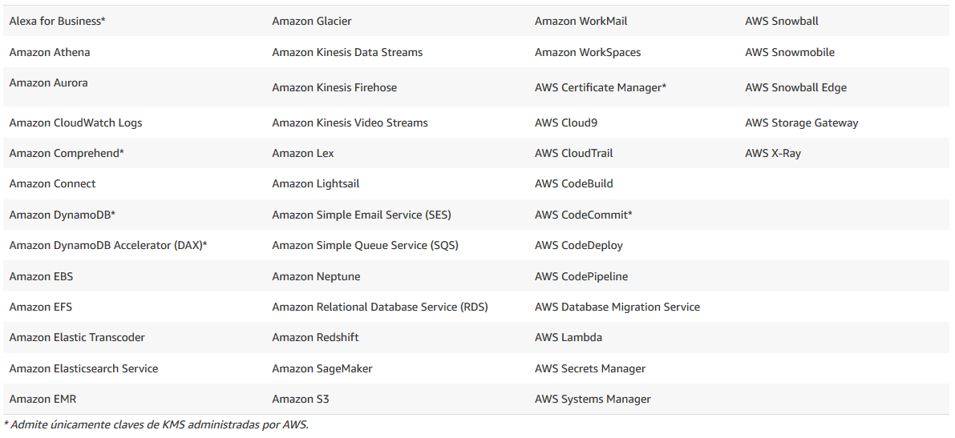
Información en reposo – Key Management Service
https://aws.amazon.com/es/kms/details
AWS KMS está integrado en los siguientes servicios:

Slide 54
Demo 7: Key Management Service
Logro desbloqueado:
¡Has aprendido a crear una key!

Slide 55

Protección de datos – Recomendaciones de Seguridad
Preocúpate de cifrar la información en tránsito.
Preocúpate de cifrar la información en reposo.
Por si no ha quedado claro… ¡CIFRA TU INFORMACIÓN!

Slide 56
5. Servicios de Infraestructura – VPC

Slide 57
Infraestructura – VPC
https://aws.amazon.com/es/vpc
Amazon Virtual Private Cloud (VPC) permite aprovisionar una sección de la nube de AWS aislada de forma lógica, en la que se pueden lanzar recursos.
Nos permite controlar todos los aspectos del entorno de red virtual, incluida la selección del rango de direcciones IP, la creación de subredes y la configuración de tablas de ruteo y Gateway de red.
Conexión privada a otras VPC: podemos emparejar varias VPC para compartir recursos en varias redes virtuales que sean propiedad de nuestra cuenta u otras cuentas de AWS.
Conexión directa a Internet (subredes públicas): podemos lanzar instancias en una subred de acceso público en la que puedan enviar y recibir tráfico a través de Internet.

Slide 58
Infraestructura – VPC
https://aws.amazon.com/es/vpc
Amazon Virtual Private Cloud (VPC) permite aprovisionar una sección de la nube de AWS aislada de forma lógica, en la que se pueden lanzar recursos.
Nos permite controlar todos los aspectos del entorno de red virtual, incluida la selección del rango de direcciones IP, la creación de subredes y la configuración de tablas de ruteo y Gateway de red.
Conexión a Internet mediante traducción de direcciones de red (NAT, subredes privadas): es posible utilizar subredes privadas para las instancias que no queramos poner a disposición directa desde Internet. Las instancias de una subred privada pueden obtener acceso a Internet sin exponer su dirección IP privada mediante el direccionamiento del tráfico a través de una gateway de NAT (traducción de direcciones de red) en una subred pública.

Slide 59
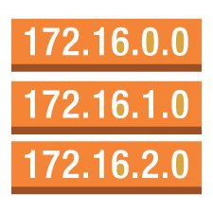


Infraestructura – VPC
https://aws.amazon.com/es/vpc
10.1.0.0/16
PÚBLICA
PÚBLICA
PÚBLICA
PRIVADA
PRIVADA
PRIVADA
Subnet 1
10.1.10.0/24
Subnet 2
10.1.20.0/24
Subnet N
10.2.0.0/16
Availability Zone 1
Availability Zone 2
Availability Zone N

Slide 60

Infraestructura – VPC en alta disponibilidad (HA)
https://aws.amazon.com/es/vpc
10.1.0.0/16
PÚBLICA
PÚBLICA
PÚBLICA
PRIVADA
PRIVADA
PRIVADA
Subnet 1
10.1.10.0/24
Subnet 2
10.1.20.0/24
Availability Zone 1
Subnet N
PÚBLICA
PÚBLICA
PÚBLICA
PRIVADA
PRIVADA
PRIVADA
Subnet 1
10.1.10.0/24
Subnet 2
10.1.20.0/24
Availability Zone 2
Subnet N

Slide 61
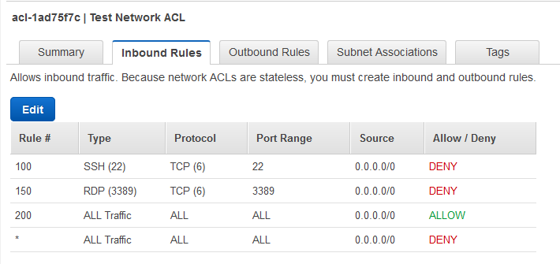
Infraestructura – NACLs y Security Groups
https://docs.aws.amazon.com/es_es/vpc/latest/userguide/VPC_SecurityGroups.html
Una lista de control de acceso de red (NACL) es una capa de seguridad opcional para VPCs que actúa como firewall para controlar el tráfico entrante y saliente de una o varias subredes.

Slide 62
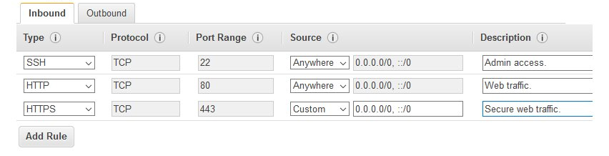
Infraestructura – NACLs y Security Groups
https://docs.aws.amazon.com/es_es/vpc/latest/userguide/VPC_SecurityGroups.html
Un grupo de seguridad funciona como un firewall virtual para controlar el tráfico entrante y saliente.
Cuando se lanza una instancia en una VPC, se pueden asignar hasta cinco grupos de seguridad.
Los grupos de seguridad actúan en el ámbito de la instancia, no en el de la subred. Por lo tanto, cada instancia de la subred de su VPC puede asignarse a distintos conjuntos de grupos de seguridad.

Slide 63
Demo 8: VPC, NACLs, SG y Flow Logs
Logro desbloqueado:
¡Has comprendido cómo funciona VPC!

Slide 64
VPC – Recomendaciones de Seguridad
No utilices la VPC por defecto, aunque tampoco la borres (realmente no se puede).
Separa tus necesidades de negocio o entornos en vpcs diferentes.
Utiliza VPC peering sólo cuando sea estrictamente necesario.
Habilita los VPC Flow logs.
Utiliza un modelo definido de subredes (pública, privada, bd, …).
Pon en las subredes privadas todo lo que no tenga necesidad de acceso público.

Slide 65
VPC – Recomendaciones de Seguridad
Utiliza las NACLs para conceder/denegar accesos de forma general.
Utiliza las NACLs para restringir acceso por IP.
Recuerda que las reglas en NACLs tiene prioridad sobre los SG.
No utilices los SG por defecto y elimina las reglas que puedan tener.
Referencia otros SG en lugar de poner IPs.
Abre en los SG únicamente los puertos que sean estrictamente necesarios.
Evita siempre que sea posible las reglas 0.0.0.0/0.

Slide 66
5. Servicios de Infraestructura – EC2 y EBS

Slide 67
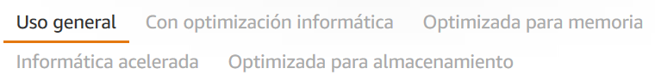
Infraestructura – EC2
https://aws.amazon.com/es/ec2
Amazon Elastic Compute Cloud (EC2) es un servicio web que proporciona capacidad informática en la nube, segura y de tamaño modificable.
El control es absoluto del cliente, AWS NO PUEDE entrar en las máquinas.
El cliente tiene acceso root / administrador.
La conexión se hace por ssh / rdp con certificado.
El mantenimiento, actualización y parcheo de máquinas es responsabilidad del cliente.

Slide 68
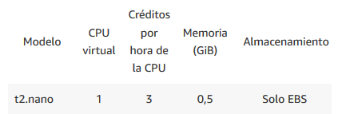
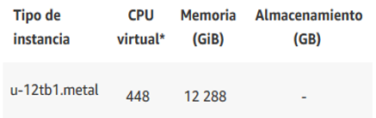
Infraestructura – EC2
https://aws.amazon.com/es/ec2
Amazon Elastic Compute Cloud (EC2) es un servicio web que proporciona capacidad informática en la nube, segura y de tamaño modificable.
El control es absoluto del cliente, AWS NO PUEDE entrar en las máquinas.
El cliente tiene acceso root / administrador.
La conexión se hace por ssh / rdp con certificado.
El mantenimiento, actualización y parcheo de máquinas es responsabilidad del cliente.

Slide 69
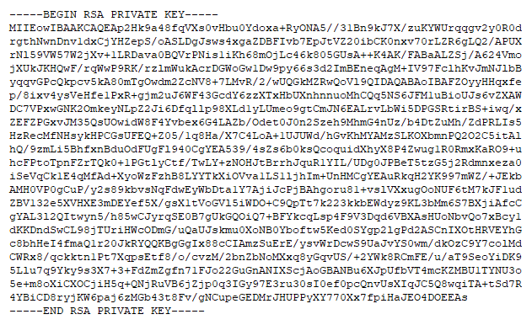
Infraestructura – EC2 Key Pairs
https://docs.aws.amazon.com/es_es/AWSEC2/latest/UserGuide/ec2-key-pairs.html
Amazon EC2 utiliza la criptografía de clave pública para cifrar y descifrar la información de inicio de sesión.
El conjunto de clave pública y clave privada se denomina par de claves.
Para iniciar sesión en una instancia, debemos crear un par de claves. Al lanzar la instancia, especificamos el nombre del par de claves y cada vez que nos conectemos a dicha instancia, tendremos que proporcionar la clave privada.

Slide 70
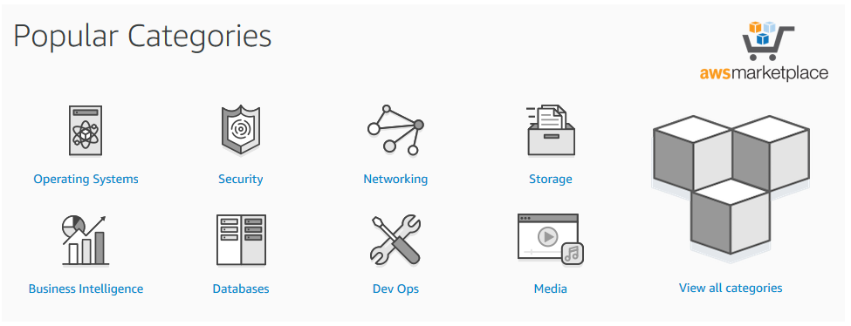
Infraestructura – Amazon Image (AMI)
https://aws.amazon.com/marketplace
Una imagen de máquina de Amazon (AMI) proporciona la información necesaria para lanzar una instancia, que es un servidor virtual en la nube. Debe especificar una AMI de origen al lanzar una instancia.

Slide 71
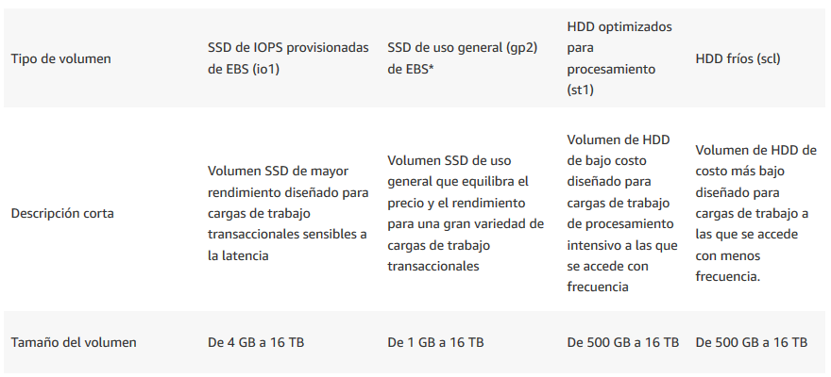
Infraestructura – EBS
https://aws.amazon.com/es/ebs
Amazon Elastic Block Store (EBS) proporciona volúmenes de almacenamiento de bloques persistentes para utilizar con las instancias EC2.

Slide 72






Infraestructura – EBS
https://aws.amazon.com/es/ebs
Amazon Elastic Block Store (EBS) proporciona volúmenes de almacenamiento de bloques persistentes para utilizar con las instancias EC2.
Un disco secundario (non-root volume) se puede cifrar en el momento de crear la instancia.
El disco raíz (root volume) no se puede cifrar en el momento de crear la instancia.
EC2
root
volume
snapshot
snapshot
volume

Slide 73
Infraestructura – EBS
https://aws.amazon.com/es/ebs
Amazon Elastic Block Store (EBS) proporciona volúmenes de almacenamiento de bloques persistentes para utilizar con las instancias EC2.
Un disco secundario (non-root volume) se puede cifrar en el momento de crear la instancia.
El disco raíz (root volume) no se puede cifrar en el momento de crear la instancia.
EC2
root
volume
snapshot
snapshot
volume

Slide 74
Infraestructura – EBS
https://aws.amazon.com/es/ebs
Amazon Elastic Block Store (EBS) proporciona volúmenes de almacenamiento de bloques persistentes para utilizar con las instancias EC2.
Un disco secundario (non-root volume) se puede cifrar en el momento de crear la instancia.
El disco raíz (root volume) no se puede cifrar en el momento de crear la instancia.
EC2
root
volume
volume
Podemos crear nuestras propias AMIs con disco raíz cifrado para usar en nuestros proyectos.

Slide 75
Demo 9: EC2, EBS, AMIs, Key Pairs, SG
Logro desbloqueado:
¡Controlas EC2 “like a pro”!

Slide 76
EC2 y EBS – Recomendaciones de Seguridad
Utiliza siempre volúmenes cifrados en tus máquinas.
Fuerza el acceso desde canales cifrados https y desactiva las alternativas.
Revisa a conciencia los SG asociados a tus máquinas.
Implementa una política de snapshots / AMIs apropiada a tus necesidades.
Crea una AMI con tus requisitos de seguridad mínimos y úsala para tus despliegues.
En las máquinas expuestas a Internet, configura el AWS WAF (lo vemos en un rato).
Utiliza el key pair principal para crear y rotar usuarios (con sus keys personales).

Slide 77
6. Servicios de Contenedor – RDS

Slide 78
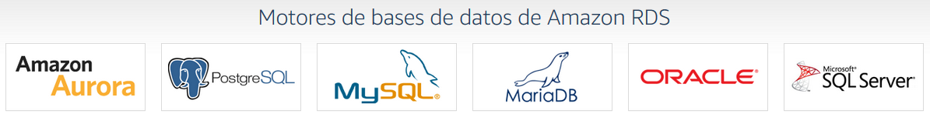
Contenedor – RDS
https://aws.amazon.com/es/rds
Con Amazon Relational Database Service (RDS), es sencillo configurar, utilizar y escalar una base de datos relacional en la nube.
El servicio suministra capacidad rentable y escalable al mismo tiempo que automatiza las tareas administrativas como el aprovisionamiento de hardware, la configuración de bases de datos, la implementación de parches y la creación de copias de seguridad.
Una BD RDS puede cifrar su EBS en el momento de la creación.

Slide 79




RDS – Cifra tu BD
https://aws.amazon.com/es/rds
¿Se te olvidó cifrar tu BD en RDS?
RDS
snapshot
snapshot

Slide 80
RDS – Cifra tu BD
https://aws.amazon.com/es/rds
¿Se te olvidó cifrar tu BD en RDS?
RDS
snapshot
snapshot

Slide 81
RDS – Cifra tu BD
https://aws.amazon.com/es/rds
¿Se te olvidó cifrar tu BD en RDS?
RDS
snapshot

Slide 82

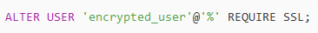
RDS – Conexión segura
https://rds-downloads/rds-combined-ca-bundle.pem
Amazon RDS crea un certificado de SSL e instala el certificado en la instancia de base de datos cuando Amazon RDS aprovisiona la instancia.
El certificado SSL incluye el punto de enlace de la instancia de base de datos como nombre común (CN) que el certificado de SSL debe proteger frente a los ataques de suplantación.
Para MySQL 5.7 y versiones posteriores
Para MySQL 5.6 y versiones anteriores

Slide 83
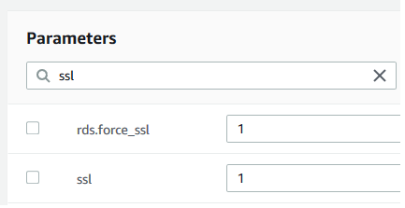
RDS – Conexión segura
https://rds-downloads/rds-combined-ca-bundle.pem
Amazon RDS crea un certificado de SSL e instala el certificado en la instancia de base de datos cuando Amazon RDS aprovisiona la instancia.
El certificado SSL incluye el punto de enlace de la instancia de base de datos como nombre común (CN) que el certificado de SSL debe proteger frente a los ataques de suplantación.

Slide 84
RDS – Conexión segura
https://rds-downloads/rds-combined-ca-bundle.pem
Amazon RDS crea un certificado de SSL e instala el certificado en la instancia de base de datos cuando Amazon RDS aprovisiona la instancia.
El certificado SSL incluye el punto de enlace de la instancia de base de datos como nombre común (CN) que el certificado de SSL debe proteger frente a los ataques de suplantación.
Para MariaDB 10.2 y versiones posteriores
Para MariaDB 10.1 y versiones anteriores

Slide 85
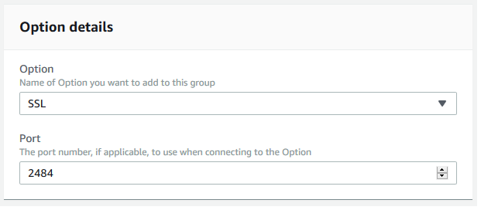
RDS – Conexión segura
https://rds-downloads/rds-combined-ca-bundle.pem
Amazon RDS crea un certificado de SSL e instala el certificado en la instancia de base de datos cuando Amazon RDS aprovisiona la instancia.
El certificado SSL incluye el punto de enlace de la instancia de base de datos como nombre común (CN) que el certificado de SSL debe proteger frente a los ataques de suplantación.

Slide 86
RDS – Conexión segura
https://rds-downloads/rds-combined-ca-bundle.pem
Amazon RDS crea un certificado de SSL e instala el certificado en la instancia de base de datos cuando Amazon RDS aprovisiona la instancia.
El certificado SSL incluye el punto de enlace de la instancia de base de datos como nombre común (CN) que el certificado de SSL debe proteger frente a los ataques de suplantación.

Slide 87
Demo 10: RDS, Snapshots, SG
Logro desbloqueado:
¡RDS ya no tiene secretos para ti!

Slide 88
RDS – Recomendaciones de Seguridad
Utiliza siempre bases de datos con el disco cifrado en reposo.
Fuerza el acceso desde canales cifrados https y desactiva las alternativas.
Revisa a conciencia los SG asociados a tus bases de datos.
Implementa una política de snapshots apropiada a tus necesidades.
Salvo que sea estrictamente necesario, pon tus bases de datos como privadas y no accesibles desde fuera del entorno AWS.
Utiliza el usuario root para crear y rotar usuarios (a nivel contraseña).
Crea diferentes usuarios con diferentes permisos a nivel de esquema, tabla y campo.

Slide 89
7. Servicios Abstractos – S3

Slide 90
Abstracto – S3
https://aws.amazon.com/es/s3
Amazon Simple Storage Service (S3) es un servicio de almacenamiento de objetos creado para almacenar y recuperar cualquier volumen de datos desde cualquier ubicación: sitios web, aplicaciones móviles, aplicaciones corporativas y datos de sensores.
Está diseñado para ofrecer una durabilidad del 99,999999999%.
Archivado de datos, snapshots, ebs, logs, copias de seguridad, …
“Data lakes” y procesos de “big data”.
Recuperación de desastre, planes de contingencia.
Importante recordar que los buckets son seguros por defecto, ya que en el momento de su creación solo permiten acceso al recurso que los ha creado.

Slide 91
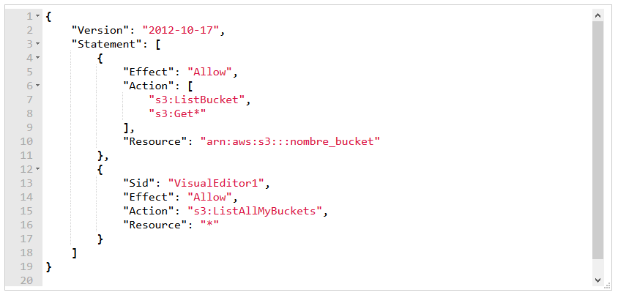
S3 – Permisos de acceso
Podemos indicar los permisos de acceso a un bucket de tres formas diferentes:
A nivel de IAM policies:

Slide 92
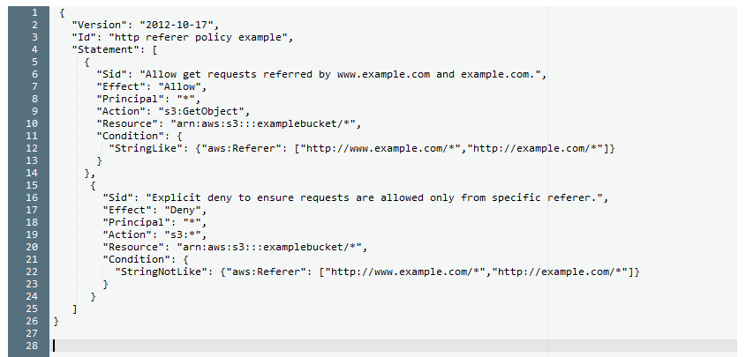
S3 – Permisos de acceso
Podemos indicar los permisos de acceso a un bucket de tres formas diferentes:
Con una policy en el propio bucket:

Slide 93
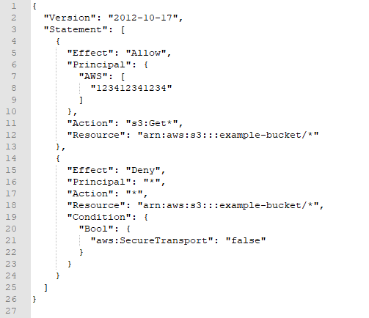
S3 – Permisos de acceso
Podemos indicar los permisos de acceso a un bucket de tres formas diferentes:
Con una policy en el propio bucket:

Slide 94
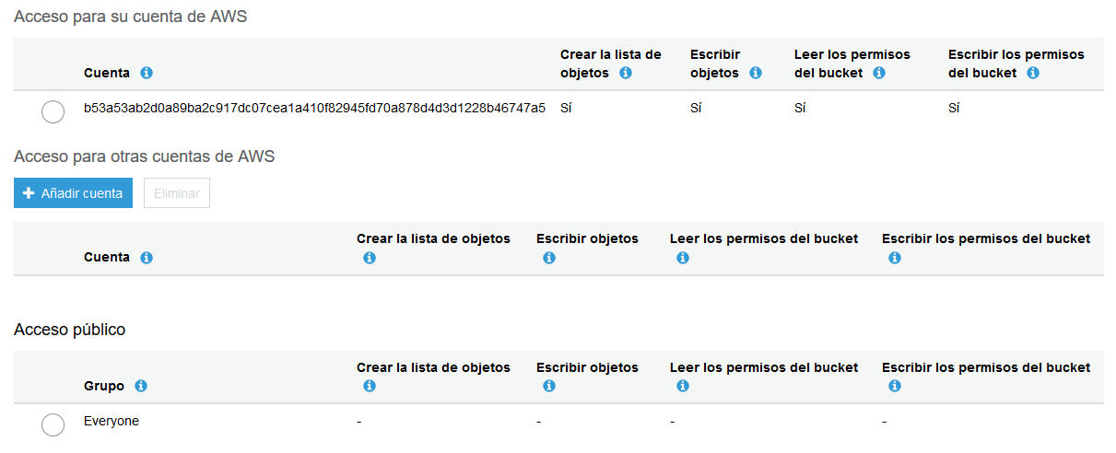

S3 – Permisos de acceso
Podemos indicar los permisos de acceso a un bucket de tres formas diferentes:
Utilizando los los S3 ACLs (Listas de control de acceso):

Slide 95
S3 – Permisos de acceso
Todo empieza en Deny
Se evalúan las diferentes policies
¿Existe un Deny explícito?
¿Existe un Allow explícito?
Decisión: Deny
(por defecto)
No
No
Si
Si
Decisión: Deny
(explícito)
Decisión: Allow
(explícito)

Slide 96
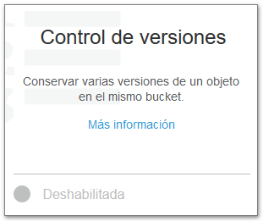




S3 – Propiedades interesantes

Slide 97

S3 – Replicación entre regiones
https://docs.aws.amazon.com/es_es/AmazonS3/latest/dev/crr.html
La replicación entre regiones es una configuración de nivel del bucket que permite copiar objetos de manera automática y asincrónica entre buckets en diferentes regiones de AWS.
A menos que realice solicitudes específicas en la configuración de replicación, las réplicas de objetos del bucket de destino son réplicas exactas de los objetos del bucket de origen. Por ejemplo:
Las réplicas tienen los mismos nombres de clave y los mismos metadatos, por ejemplo, fecha y hora de creación, metadatos definidos por el usuario e ID de versión.
Amazon S3 almacena las réplicas de objetos con la misma clase de almacenamiento que el objeto de origen, a menos que especifique de forma explícita una clase de almacenamiento diferente en la configuración de replicación.

Slide 98
S3 – Replicación entre regiones
https://docs.aws.amazon.com/es_es/AmazonS3/latest/dev/crr.html
La replicación entre regiones es una configuración de nivel del bucket que permite copiar objetos de manera automática y asincrónica entre buckets en diferentes regiones de AWS.
A menos que realice solicitudes específicas en la configuración de replicación, las réplicas de objetos del bucket de destino son réplicas exactas de los objetos del bucket de origen. Por ejemplo:
Siempre y cuando la réplica del objeto siga siendo propiedad del propietario del objeto de origen, cuando Amazon S3 replica los objetos inicialmente, también replica la lista de control de acceso (ACL) del objeto correspondiente.
Amazon S3 cifra todos los datos en tránsito entre las regiones de AWS con Capa de conexión segura (SSL).

Slide 99
Demo 11: S3
Logro desbloqueado:
¡Ya puedes subir cosas a S3 sin parar!

Slide 100
S3 – Recomendaciones de Seguridad
Crea policies a nivel de usuario o de recursos, evita las ACLs.
Fuerza mediante política la comunicación por https y deniega http.
Activa por defecto el cifrado de buckets.
Evalúa si las necesidades de tu proyecto requieren versionado, replicación o generación de logs detallados.
Utiliza una política de revisión de policies para asegurar que todo está correcto.
Si tienes que distribuir objetos, configura CloudFront y habilita el AWS WAF (lo vemos en unos minutos).

Slide 101
8. Servicios de Seguridad – CloudTrail

Slide 102

Seguridad – CloudTrail
https://aws.amazon.com/es/cloudtrail
Con AWS CloudTrail, podemos registrar, monitorizar de manera continua y retener la actividad de la cuenta relacionada con acciones en toda nuestra infraestructura de AWS.
CloudTrail proporciona el historial de los eventos de actividad de la cuenta de AWS, incluidas las acciones efectuadas a través de la consola de administración de AWS, los SDK de AWS, las herramientas de línea de comandos y otros servicios de AWS.

Slide 103
Demo 12: CloudTrail
Logro desbloqueado:
¡Logs por todas partes!

Slide 104
CloudTrail – Recomendaciones de Seguridad
Activa CloudTrail en todas tus cuentas y en todas tus regiones.
Activa el registro de las acciones de lectura y escritura.
Activa el registro de actividades de S3 y Lambda.
Almacena en un bucket S3 los ficheros de logs.
Activa el cifrado por defecto y la validación de logs en el bucket.

Slide 105
8. Servicios de Seguridad – CloudWatch

Slide 106

Seguridad – CloudWatch
https://aws.amazon.com/es/cloudwatch
AWS CloudWatch es un servicio de monitorización y administración que ofrece datos e información procesable de nuestros recursos con el objetivo de tomar acciones, optimizar el uso de recursos y lograr una vista unificada del estado de las operaciones.
Podemos usar CloudWatch para definir alarmas de alta resolución, ver registros y métricas y tomar acciones automatizadas.

Slide 107
Demo 13: CloudWatch
Logro desbloqueado:
¡Lo tienes todo bajo control!

Slide 108
CloudWatch – Recomendaciones de Seguridad
Familiarízate con CloudWatch, es muy útil para tener tus recursos bajo control.
Identifica las métricas importantes para tus recursos.
Configura alarmas en función de dichas métricas.
Utiliza eventos para lanzar acciones que resuelvan alertas.

Slide 109
8. Servicios de Seguridad – Shield

Slide 110

Seguridad – Shield
https://aws.amazon.com/es/shield
AWS Shield es un servicio de protección contra ataques de denegación de servicio distribuidos (DDoS) que protege las aplicaciones ejecutadas en AWS. AWS Shield proporciona una mitigación en línea automática y una detección siempre activa que minimizan el tiempo de inactividad y la latencia de la aplicación.

Slide 111

Seguridad – Shield
https://aws.amazon.com/es/shield
AWS Shield es un servicio de protección contra ataques de denegación de servicio distribuidos (DDoS) que protege las aplicaciones ejecutadas en AWS. AWS Shield proporciona una mitigación en línea automática y una detección siempre activa que minimizan el tiempo de inactividad y la latencia de la aplicación.

Slide 112
8. Servicios de Seguridad – WAF

Slide 113
Seguridad – WAF
https://aws.amazon.com/es/waf
AWS WAF (Web Application Firewall) es un firewall para aplicaciones web que ayuda a proteger nuestras aplicaciones web de ataques web comunes que podrían afectar la disponibilidad de la aplicación, poner en riesgo la seguridad o consumir demasiados recursos.
AWS WAF permite controlar el tráfico que desea habilitar o bloquear en sus aplicaciones web mediante la definición de reglas de seguridad web personalizables.
Puede usar AWS WAF para crear reglas personalizadas que bloquean patrones de ataque comunes, como la inyección de código SQL y los scripts de sitios, así como reglas diseñadas para su aplicación específica. Las nuevas reglas se pueden implementar en cuestión de minutos, con lo que puede responder rápidamente ante cambios en los patrones de tráfico.

Slide 114






WAF – Reglas administradas
https://aws.amazon.com/es/mp/security/WAFManagedRules
Las reglas administradas para AWS WAF son un conjunto de reglas escritas, mantenidas y administradas por vendedores de AWS Marketplace que se pueden implementar fácilmente en aplicaciones web que se ejecuten en un Application Load Balancers de AWS o en Amazon CloudFront.
Con estas reglas administradas, podemos rápidamente proteger nuestra aplicación web o API frente a las amenazas comunes como los riesgos de seguridad de OWASP Top 10, las amenazas específicas de sistema de gestión de contenidos (CMS) como WordPress o Joomla o incluso las nuevas vulnerabilidades y exposiciones comunes (CVE) sin tener que administrar la infraestructura.

Slide 115
Demo 14: WAF
Logro desbloqueado:
¡Mucho mejor con un WAF en tus apps!

Slide 116
WAF – Recomendaciones de Seguridad
Despliega un WAF para proteger todos los servidores expuestos a Internet.
Utiliza las reglas administradas como punto de partida.
Crea reglas propias que amplíen las administradas en base a tus necesidades.
Asigna un WAF a todos tus Load Balancers y distribuciones CloudFront.

Slide 117
8. Servicios de Seguridad – Inspector

Slide 118
Seguridad – Inspector
https://aws.amazon.com/es/inspector
Amazon Inspector es un servicio automático de evaluación de asuntos de seguridad que ayuda a mejorar el nivel de seguridad y conformidad de las aplicaciones que se implementan en AWS.
Amazon Inspector evalúa automáticamente las aplicaciones en busca de exposiciones, vulnerabilidades y desviaciones en relación con las prácticas recomendadas. Amazon Inspector realiza una evaluación y genera una lista detallada de los resultados vinculados con la seguridad, ordenados por nivel de gravedad.
Los niveles High, Medium y Low indican un problema de seguridad que puede poner en riesgo la confidencialidad, integridad y disponibilidad de la información en su objetivo de evaluación.
El nivel Informational destaca simplemente un detalle de la configuración de seguridad de su objetivo de evaluación.

Slide 119
Seguridad – Inspector
https://aws.amazon.com/es/inspector
Los análisis de Inspector se basan en cuatro paquetes de reglas que se pueden seleccionar para cada uno de nuestros objetivos:
Vulnerabilidades y exposiciones comunes: Los ataques pueden aprovecharse de las vulnerabilidades no parcheadas y poner en riesgo la confidencialidad, integridad o disponibilidad de su servicio o sus datos. El sistema de CVE proporciona un método de referencia para las vulnerabilidades y exposiciones de seguridad de la información conocidas.
Referencias del Center for Internet Security (CIS): El programa CIS Security Benchmarks (referencias de seguridad del CIS) ofrece prácticas recomendadas de la industria bien definidas, no sesgadas y basadas en consensos para ayudar a las organizaciones a evaluar y mejorar su seguridad.

Slide 120
Seguridad – Inspector
https://aws.amazon.com/es/inspector
Los análisis de Inspector se basan en cuatro paquetes de reglas que se pueden seleccionar para cada uno de nuestros objetivos:
Prácticas recomendadas de Seguridad: Las reglas de este paquete ayudar a determinar si los sistemas Linux están configurados de forma segura.
Análisis del comportamiento del tiempo de ejecución: Estas reglas analizan el comportamiento de las aplicaciones durante su ejecución teniendo en cuenta protocolos, puertos, configuración DEP (Data Execution Prevention), permisos, …

Slide 121
Demo 15: Inspector
Logro desbloqueado:
¡Mucho mejor con un WAF en tus apps!

Slide 122
Inspector – Recomendaciones de Seguridad
Configura Inspector para evaluar todas tus instancias EC2.
Ejecuta un análisis diario de tus instancias expuestas a internet.
Configura la frecuencia de los análisis al resto de instancias en base a tus necesidades.
Crea un plan para solucionar de forma urgente las vulnerabilidades de tipo High.
Crea un plan para solucionar las vulnerabilidades de tipo Medium y Low.

Slide 123
8. Servicios de Seguridad – GuardDuty

Slide 124

Seguridad – GuardDuty
https://aws.amazon.com/es/guardduty
Amazon GuardDuty es un servicio de detección de amenazas que monitoriza nuestra cuenta de forma continua para detectar comportamientos maliciosos o no autorizados.
GuardDuty identifica a los atacantes sospechosos a través de fuentes integradas de inteligencia de amenazas y utiliza machine learning para detectar anomalías en las actividades de las cuenta y las cargas de trabajo.

Slide 125

GuardDuty – Esto os va a gustar…
https://aws.amazon.com/es/blogs/security/visualizing-amazon-guardduty-findings

Slide 126
Demo 16: GuardDuty
Logro desbloqueado:
¡Eres un AWS Security champion!

Slide 127
GuardDuty – Recomendaciones de Seguridad
Activa GuardDuty en todas tus cuentas.
Configura la frecuencia de envío de eventos a CloudWatch en función de tus necesidades.
Monitoriza tus hallazgos y ten tus recursos siempre seguros.
y… ya está (de momento).

Slide 128

¿Dudas? ¿Preguntas?

Slide 129


¡Contacta, estaré encantado de conocerte!
https://www.linkedin.com/in/tobal
https://securityinside.info
https://twitter.com/security_inside

